Slide 1
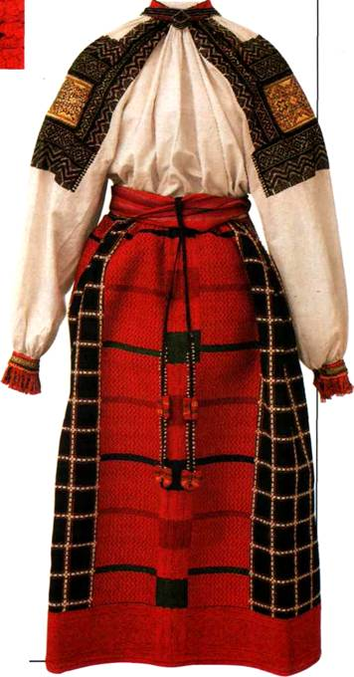
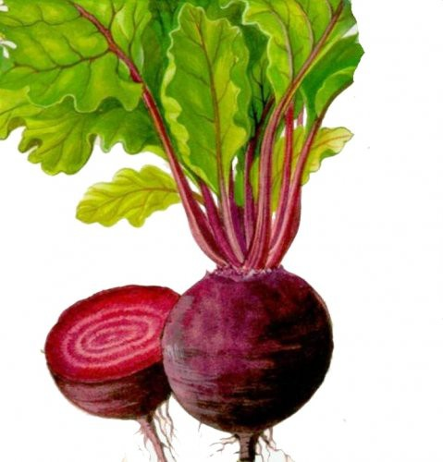
1. день, земля, бурак, дерево. 2. панёва, солнце, небо, вода.
Игра
«Найти четвёртое лишнее»

Slide 2
Кластер
По сфере употребления слова:
общеупотребительные
необщеупотребительные
профессионализмы
диалектизмы
жаргонизмы

Slide 4
Тема урока : «Диалектизмы»
Диалекты (от греч.
cлова dialektos) –
местное наречие,
областной язык.

Slide 5
Диалект - разновидность общенародного языка
Говор - мельчайшая единица диалектного деления языка
Говоры объединяются в наречия
В русском языке два наречия — южное и северное
Говорам южного наречия, как и русскому литературному языку, свойственно акающее произношение
Говоры северного наречия – окающие
Между северным и южным наречиями располагаются среднерусские говоры

Slide 6
Народные говоры - свидетели русской истории
Сохранили названия предметов
крестьянского быта,
традиционной одежды,
пищи,
орудий труда
Могут отличаться от общеупотребительных слов
особенностями произношения,
ударения,
словообразования,
морфологическими особенностями

Slide 7
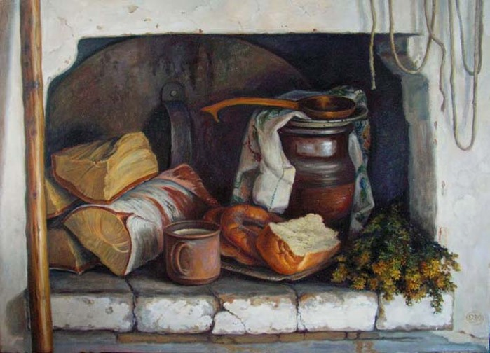
Сценка
- Внученька, бери рогач, доставай махотку из пригрубка. А потом помой поташки. Вот и дед пришел. Ну, как рыбалка?
- На усынках был, чекамаса поймал да серушек.
- Ах ты мой могутной! Вот и наварим щарбы, внучку побалуем! Чирики снимай, надевай парцменки. Руки мойте, да берите не утиральник, а рушник.

Slide 8
Задание
1 вариант | 2 вариант
Рогач парцменки | усынка утиральник
махотка | чирики
пригрубок | серушка
поташки | щарба
могутной | рушник

Slide 9
Проверим себя!
рогач - ухват; махотка - горшок; пригрубок - печка; поташки - помидоры; усынка - узкое место в реке; серушка - плотва; могутной - непоседливый; щарба - уха; чирики - любая обувь; парцменки - комнатные тапочки; утиральник - полотенце для рук; рушник - полотенце для гостей.

Slide 10
Задание
волк кочет
полотенце бирюк
петух рогач
помидоры рушник
ухват поташки
качели горшок
махотка рели

Slide 11
Проверим себя!
волк кочет
полотенце бирюк
петух рогач
помидоры рушник
ухват поташки
качели горшок
махотка рели

Slide 12
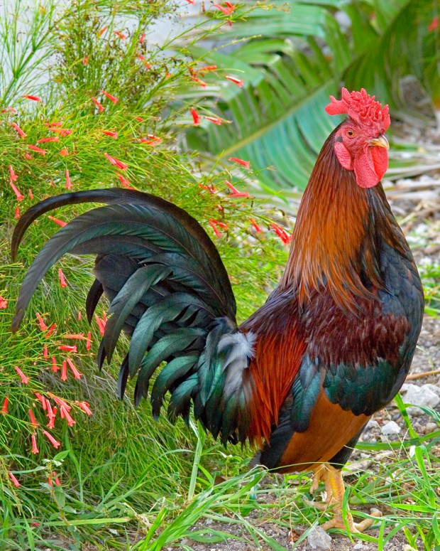
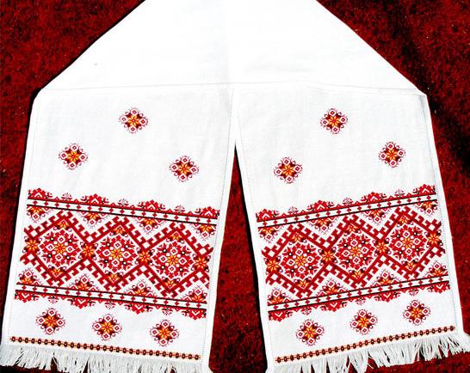
Творческое задание
1 вариант | 2 вариант
кочет, певень – петух | утирка, рушник – полотенце

Slide 13
Составь диалог
Снегопад, завируха, путень, гиба, пурган, буран, сипуча, засипух, завьюга, непогодь, кутиха, кутель, закутиха, кутелица, кутерьга, пыль, пылюга, мятель, мятелуга.

Slide 14
Итог урока
Диалектизмы – яркая составляющая родного языка, интересная для изучения, раскрывающая особенности восприятия мира жителями данной местности.

Slide 15
Домашнее задание
1 уровень – выучить определение § 16, выполнить упр. 74(списать, подчеркнуть диалектное слово, объяснить его значение)
2 уровень – выучить определение § 16, найти в словаре учебника диалектные слова, составить с ними предложения.
3 уровень – выучить определение § 16, составить синквейн о диалектных словах

